Slide 1
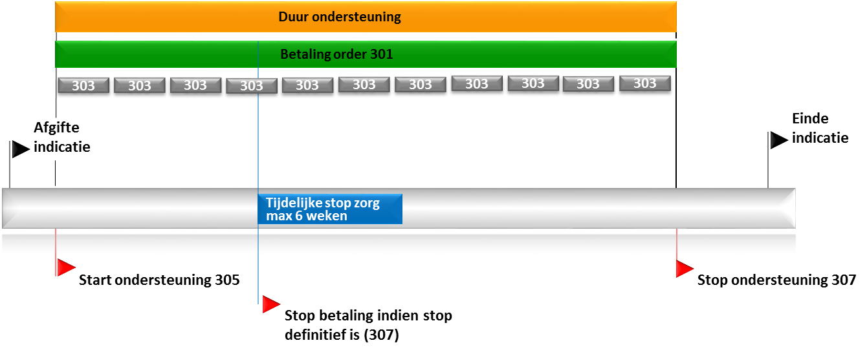
Betalingen Resultaatsturing per CAK-periode van 4 weken
Eenheid x Prijs
Code volgens codetabel
Eenheid is maximaal 1 per week (maandag tot en met zondag)

